Slide 1
ელემენტარული ნაწილაკების კლასიფიკაცია
თბილისის სახელმწიფო უნივერსიტეტის ზუსტ და საბუნებისმეტყველო მეცნიერებათა ფაკულტეტის ფიზიკის მიმართულების მესამე კურსის სტუდენტი: გიორგი ქისტაური
2017წ.

Slide 2
შესავალი
1808წ.-დალტონის პუდინგის მოდელი
1897წ.-ტომსონმა აღმოაჩინა ელექტრონი
1910წ.-რეზერფორდის ცდა
1913წ.-ბორის თეორია ატომზე
1919წ.-რეზერფორდმა აღმოაჩინა პროტონი
1930წ.-დირაკმა ივარაუდა პოზიტრონი
1931წ.-პაულიმ ივარაუდა ნეიტრინო
1932წ.-ანდერსონმა აღმოაჩნა პოზიტრონი
1932წ.-ჩედვიკმა აღმოაჩინა ნეიტრონი
1955წ.-ჩემბერლენმა აღმოაჩინა ანტი-პროტონი
1956წ.-დაიკვირვა ნეიტრინო
1960წ.-ივარაუდეს W და Z ბოზონები
1975წ.- აღმოაჩინეს Tau
1983წ.-ცერნი-დაიკვირვა W და Z ბოზონები
2013წ.-დაიკვირვა ჰიგსის ბოზონი

Slide 3
მთელი სამყარო და მატერია ელემენტარული ნაწილაკებისგან შედგება.
დღესდღეობით ელემენტარულ ნაწილაკთა რაოდენობა 200-ზე მეტია (ელემენტარულია - რადგან სხვა ნაწილაკებისგან არ შედგება)
ნაწილაკები ხასიათდებიან სპინით, ელექტრული მუხტით, უძრაობის მასით.
სპინის მიხედვით ნაწილაკები იყოფიან 2 ძირითად ჯგუფად: ½ სპინის მქონდე ფერმიონებად და მთელი სპინის მქონე ბოზონებად.
ფერმიონები აკმაყოფილებენ ფერმი-დირაკის სტატისტიკას, ბოზონები კი ბოზე-აინშტაინის სტატისტიკას.

Slide 4
1. ელექტრომაგნიტური (ფოტონი )
2. სუსტი (W და Z ბოზონები)
3. ძლიერი (გლუონი )
4. გრავიტაციული (გრავიტონი)
ბოზონები
ბოზონები წარმოადგენენ ურთიერთქმედების გადამტან ნაწილაკებს
ბუნებაში ჩვენ 4 ურთიერთქმედება და შესაბამისი გადამტანი ბოზონი ვიცით:

Slide 5
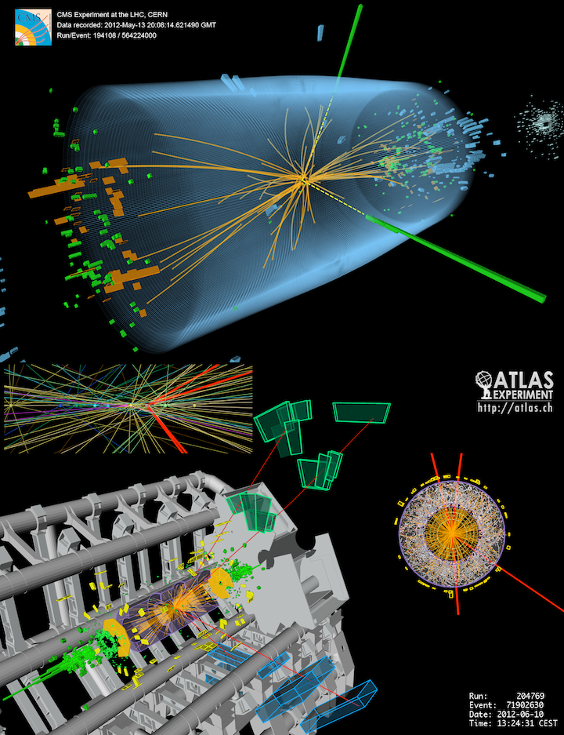
ღვთიური ნაწილაკი - ჰიგსის ბოზონი H⁰
აღმოჩენილ იქნა 2013 წელს ცერნში LHC-ზე, რისთვისაც ნობელი გადაეცათ იმავე წელს პეტერ ჰიგსს და ფრანსუა ენგლერტს.
სკალარული ბოზონი- სპინი 0-ია
ჰიგსის ველი ხსნის ნაწილაკების მასის არსეობობის.

Slide 6
ფერმიონები
მთელი მატერია სწორედ ფერმიონებისგან შედგება.
ფერმიონები იყოფიან კვარკებად და ლეპტონებად. 6 კვარკი ( Up, Down, Strange, Charm, Top, Bottom)
6 ლეპტონი (Electron, Muon, Tau, neutrino (3ტიპის))
კვარკები ჰადრონების შემადგენელი ნაწილაკებია, რომლებიც ძლიერ ურთიერთქმედებაში მონაწილეობენ. მათ არამთელი მუხტი აქვთ.
ლეპტონები არ მონაწილეობენ ძლიერ ურთიერთქმედებაში.

Slide 7
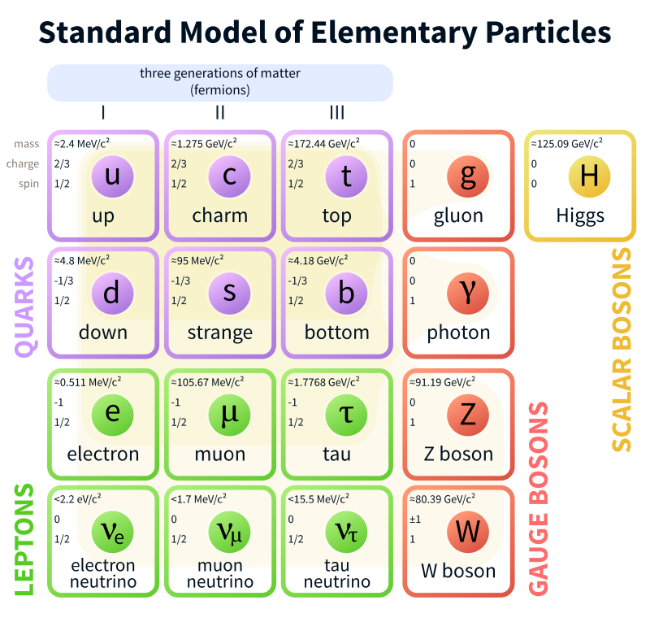
სულ ფერმიონთა 3 ‘ოჯახი’ და 12 ‘არომატი’, 5 ბოზონი. ყოველ დამუხტულ ნაწილაკს შეესაბამება ანტინაწილაკი, რომელსაც სიდიდით ტოლი საწინააღმდეგო მუხტი აქვს. თითოეულ კვარკი 3 სხვადასხვა ფერის და ანტიფერის არსებობს.

Slide 8
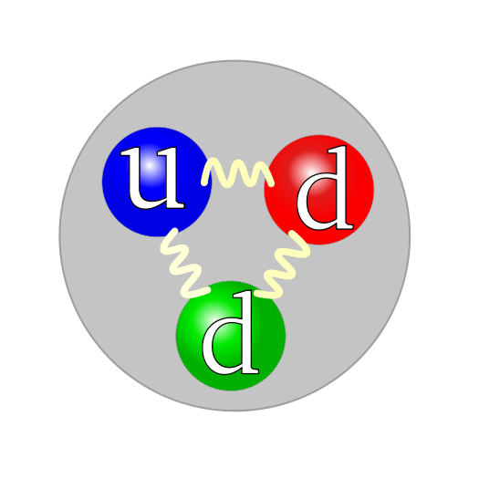
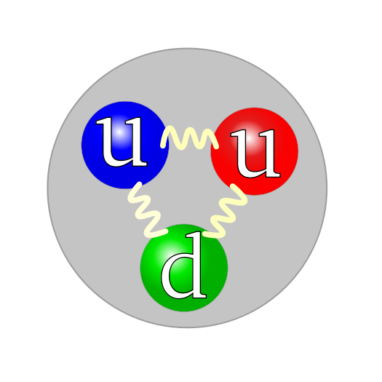
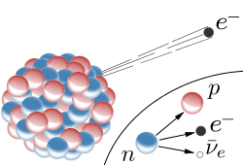
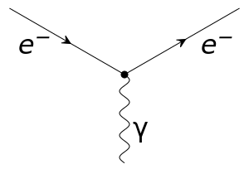
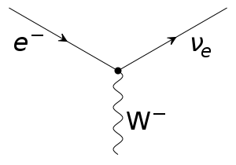
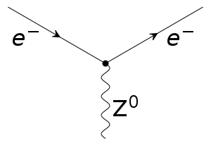
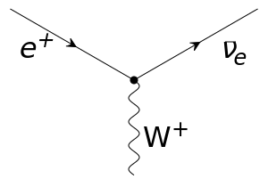
ბეტა დაშლა
ნეიტრონი და პროტონი - ბარიონები (მძიმე ჰადრონები),რომლებიც 3-3 კვარკისგან შედგებიან .
ლეპტონ-ფოტონის ელ.-მაგნ. ურთიერთქმედება
ლეპტონების სუსტი ურთიერთქმედება

Slide 9
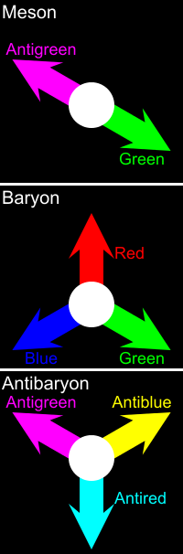
მეზონი - 2 კვარკისგან შედგება (კვარკ-ანტიკვარკი)
ბარიონები (მძიმე ჰადრონები),რომლებიც 3-3 კვარკისგან შედგებიან .

Slide 10
შენახვის კანონები
C -მუხტური შეუღლება
P- სივრცითი არეკვლა
T- დროითი არეკვლა
CPT-სიმეტრია- კომბინაციური გარდაქმნის მიმართ ნაწილაკების ფიზიკა ინვარიანტულია.

Slide 11
გმადლობთ ყურადღებისთვის!

